Slide 1
AREA REIS –allegato RD
L.R. n. 18/2016 - "Reddito di inclusione sociale - Fondo regionale per il reddito di inclusione sociale - "Agiudu torrau”
Settembre 2019

Slide 2
Allegato RD
Breve illustrazione Nuove modalità d’accesso attive da luglio 2019
Logica degli allegati REIS (cenni)
Compilazione dell’allegato RD – caso base
Compilazione dell’allegato RD – casi particolari

Slide 3
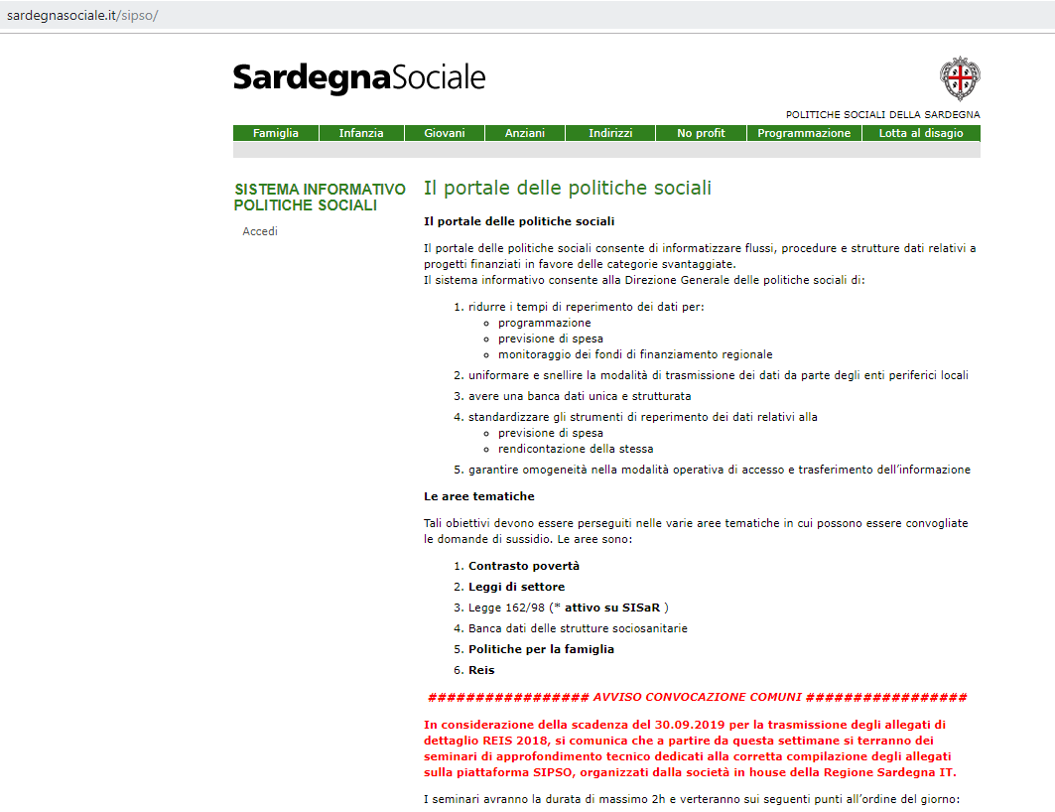
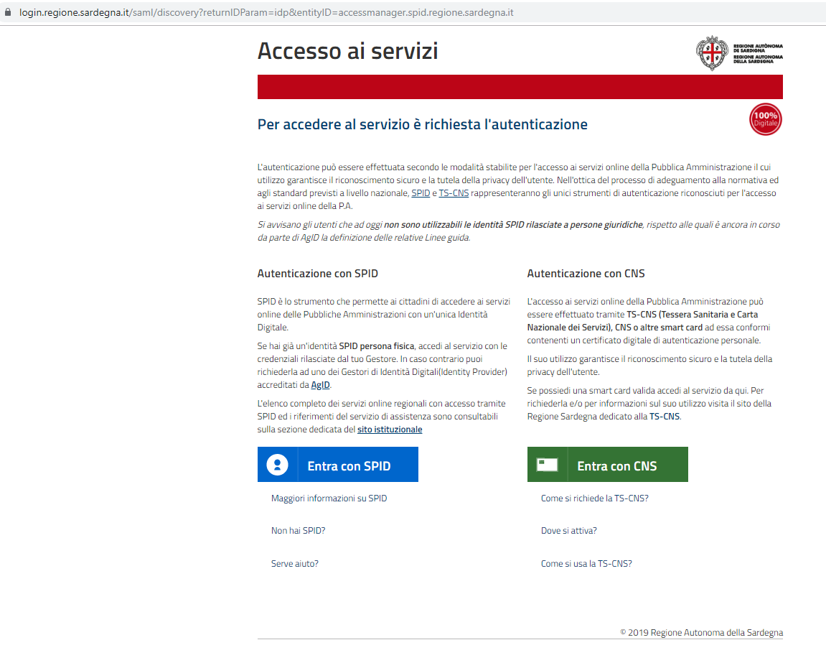
Modalità accesso 2019

Slide 4
REIS 2018
Regione
Comune
Stanziamento 80% fondi REIS
Approvazione linee guida regionali
Stanziamento 20% fondi REIS
ANALISI dati e programmazione
Avvio bandi COMUNE
Istruttoria Domande
Pubblicazione graduatoria
Trasmissione dati riepilogativi (All. RA)
Predisposizione dei progetti nuclei
Trasmissione dati riepilogativi progetti (All. RB)
Trasmissione dati dettaglio (All. RD)
Trasmissione dati rendiconto (All. RR)

Slide 5
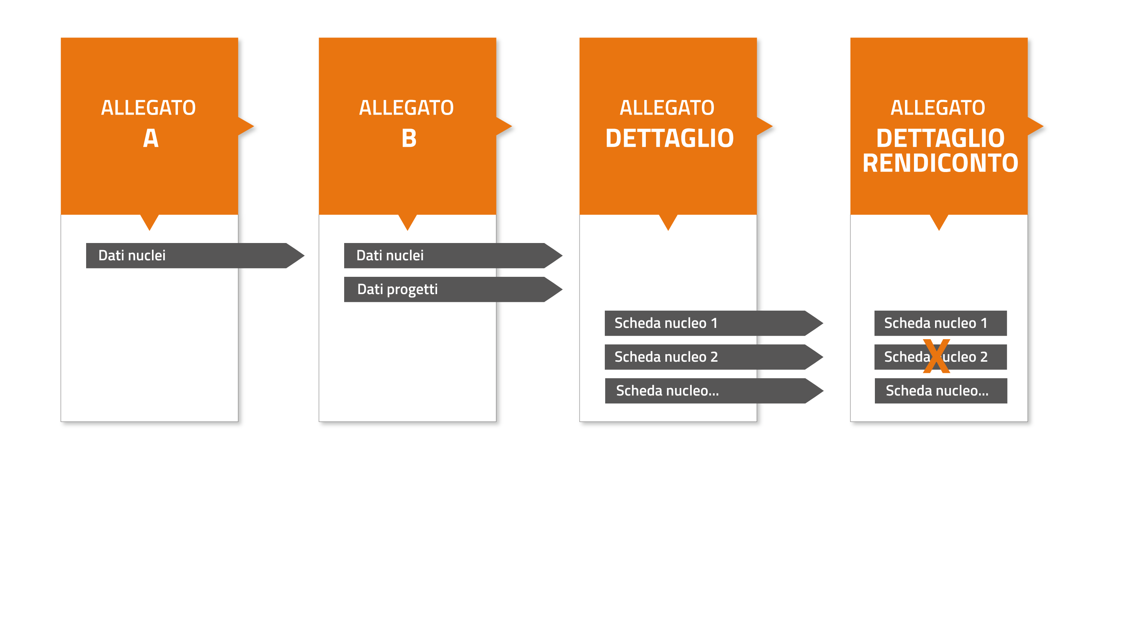
Allegati REIS– Compilazione incrementale

Slide 6
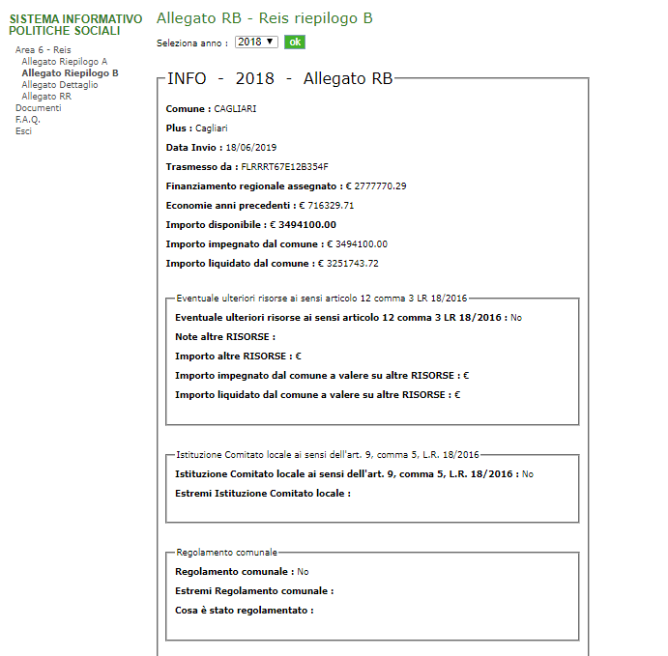
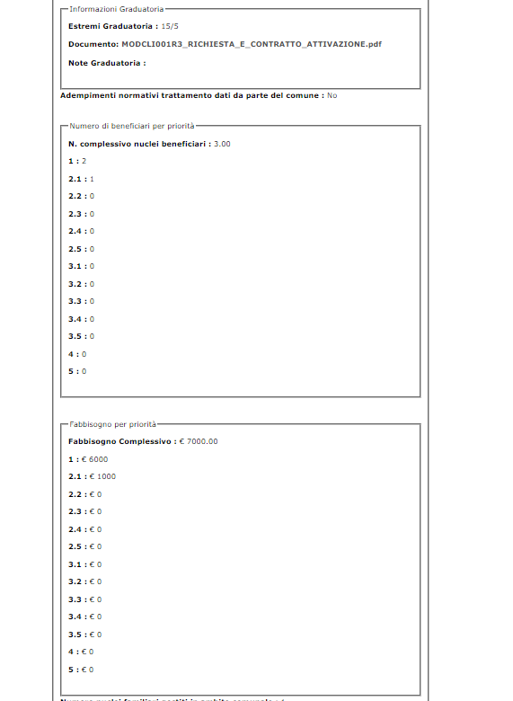
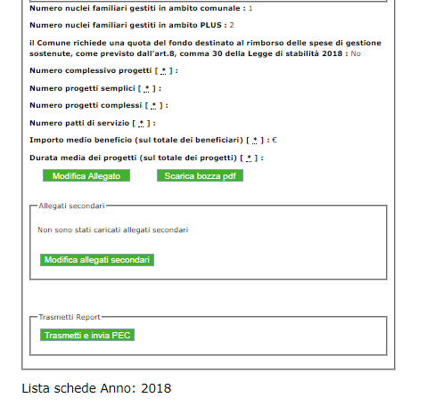
Allegato RB
Notes:
Per aggiornare clicacre su modifica allegato

Slide 7
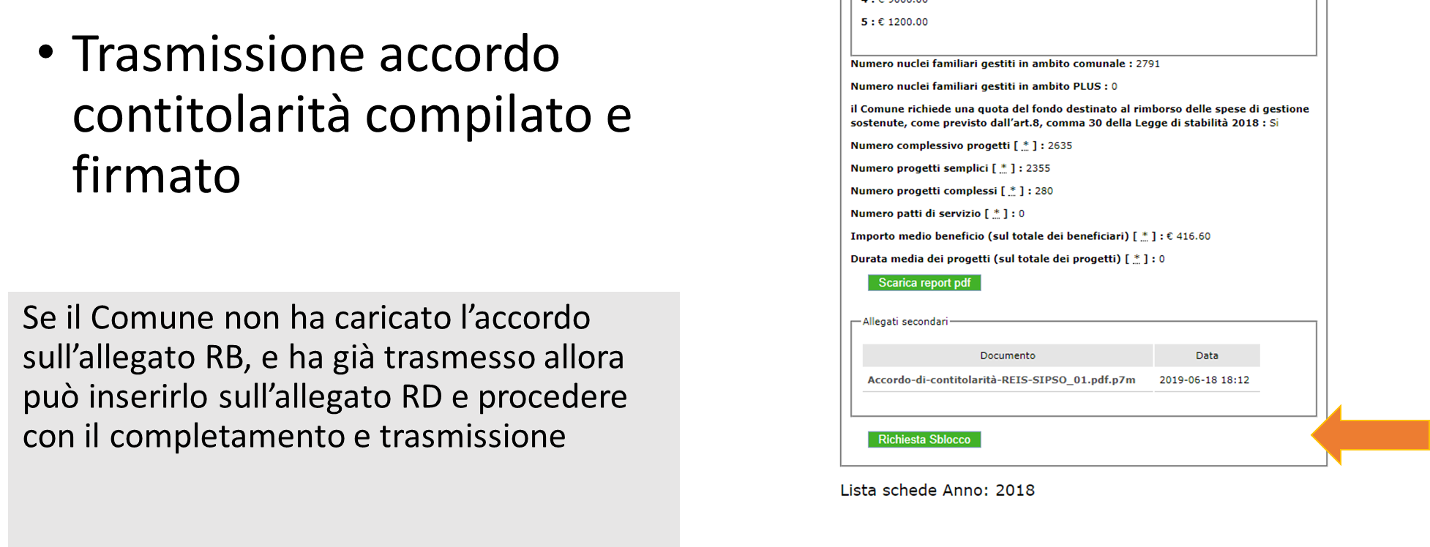
Allegato RB – Scadenza 10.09.2019
Notes:
Se il comune ha correttamente inserito l’allegatao e ha trasmesso allora troverà il documento di accordo nella tabellina di riepilogo allegati secondari e il bottone richiesta sblocco

Slide 8
Allegato RD – Compilazione
Scadenza 30.09.2019
Aggiornamento informazioni su importi impegnati e liquidati
Inserimento schede nuclei beneficiari
Notes:
Se il comune ha correttamente inserito l’allegato e ha trasmesso, allora troverà il documento di accordo nella tabellina di riepilogo allegati secondari e il bottone richiesta sblocco

Slide 9
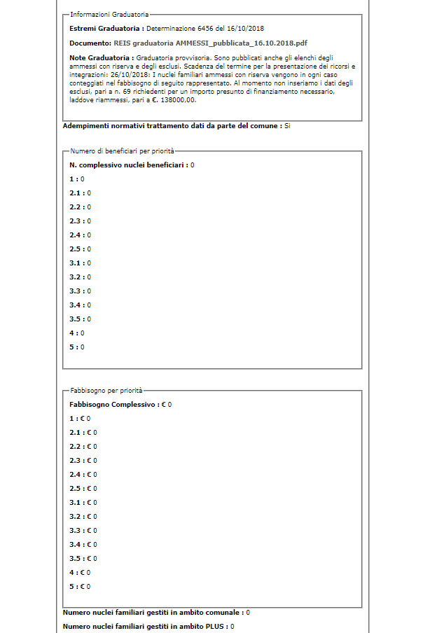
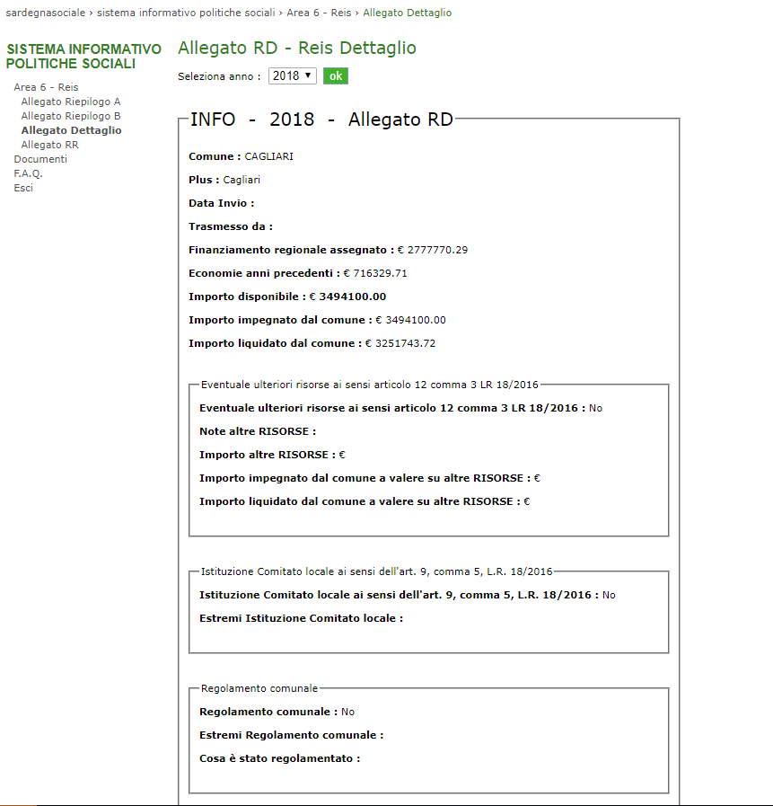
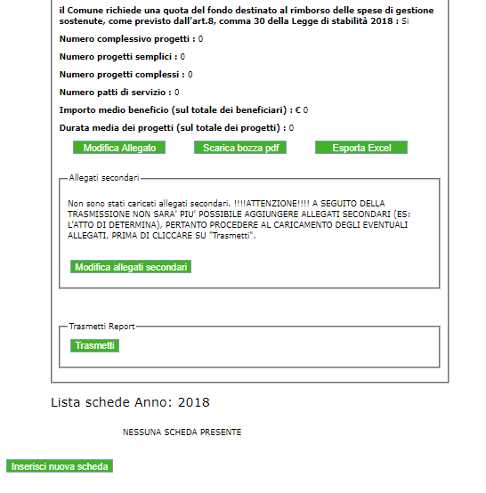
Allegato RD
Notes:
Per aggiornare clicacre su modifica allegato

Slide 10
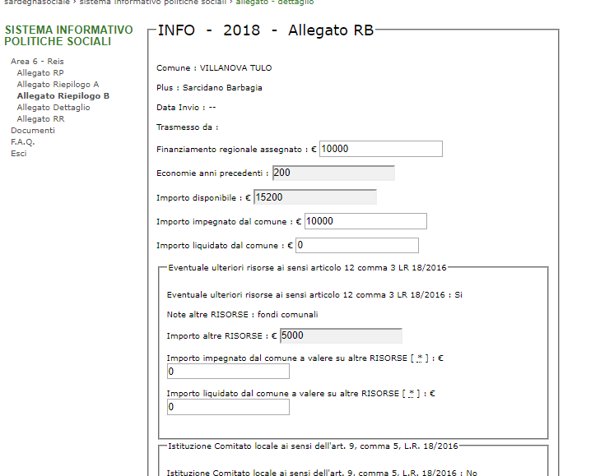
Allegato RD – Campi da aggiornare
N.B. I valori devono essere inseriti senza la delimitazione delle migliaia e per inserire i decimali deve essere usato il punto e non la virgola
È possibile sempre aggiornare anche le ECONOMIE
I campi su importi impegnati e liquidati devono essere aggiornati alla data della trasmissione dell’allegato RD

Slide 11
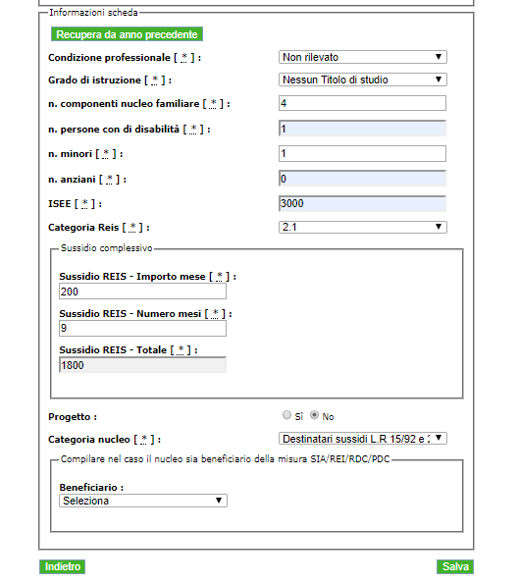
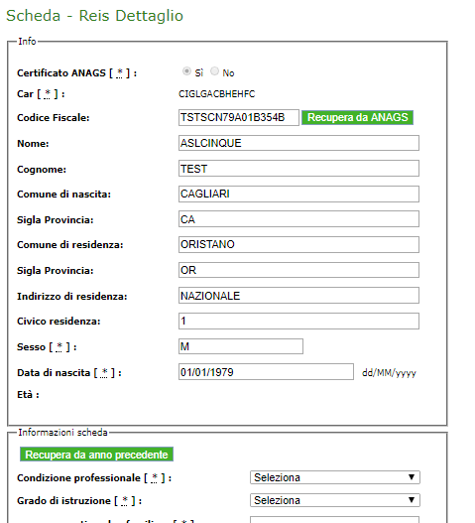
Allegato RD – Caso base

Slide 12
Allegato RD – Campi sezione progetto

Slide 13
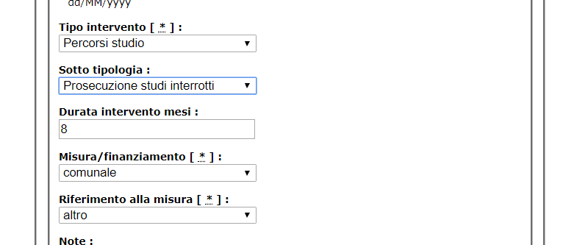
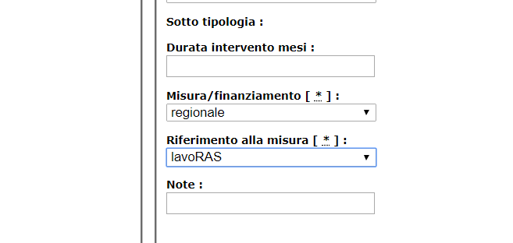
Allegato RD – Campi interventi
Tipologia finanziamento intervento
ES. 1Il comune attiva l’intervento senza spese dirette o con finanziamento prorio
Selezionare Misura/finanziamento comunale
ES. 2 Il comune attiva l’intervento usufruendo di fondi regionali es misura lavoRAS
Selezionare Misura/finanziamento regionale
Selezionare Riferimento Misura lavoRAS

Slide 14
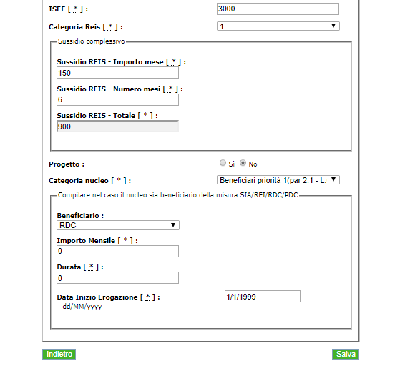
Allegato RD – Casi particolari 1
Beneficiari priorità 1
Indisponibilità informazioni di dettaglio sulla misura nazionale

Slide 15
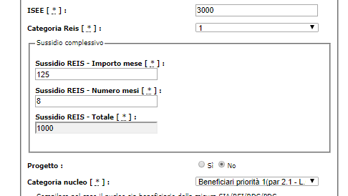
Allegato RD – Casi particolari 2
Passaggio Beneficiari in priorità 1
ES.
2 mesi priorità 2.1
6 mesi priorità 1
Totale
Importo medio mese
I_{m} =(Nm_{1*} I₁+ Nm_{2*} I₂)/ Nm_{t}
= (2*200+6*100)/8
=125€/mese
N.B. Nel caso di progetto attivato: selezionare sì e procedere con la compilazione della relativa sezione inserendo nelle note gli eventuali commenti
Notes:
CASO MODIFICA Priorità rispetto al prospetto (Allegato RA/RB) comunicato nel 2018 (OK va adeguato l’esempio con massimo 9 mesi perché è tale il massimo del sussidio REIS ad oggi)
ES.
Un nucleo inserito in graduatoria comunale con priorità 2, dopo 2 mesi di erogazione del sussidio REIS, è riconosciuto beneficiario REI.
In questo caso, nell’allegato RD, nella scheda nucleo è possibile fornire questa informazione compilando la scheda nel seguente modo.
Indicare la categoria 1
Compilare i campi relativi al sussidio REIS considerando un importo medio del beneficio (come da esempio)
Compilare la sezione relativa al REI.
Se non si è attivato nessun progetto REIS, come avviene normalmente nei casi priorità 1, scegliere l’opzione nessun progetto.
Se è stato attivato qualche progetto REIS, compilare la relativa sezione e aggiungere nel campo “Variazioni intervenute nel corso dell’anno” l’informazione sul passaggio di categoria

Slide 16
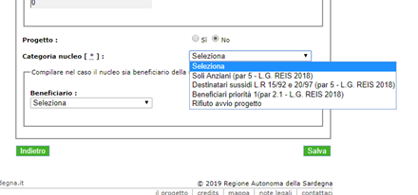
Allegato RD – Casi particolari 3
Rifiuto avvio progetto
ES.
Per 2 mesi priorità 2.1 con erogazione sussidio REIS
Al 3 mese previsto avvio progetto ma il beneficiario rifiuta o è irreperibile
Selezionare nel progetto: No
nel menu a tendina di Categoria Nucleo, un'altra opzione:
“Rifiuto avvio progetto”

Slide 17
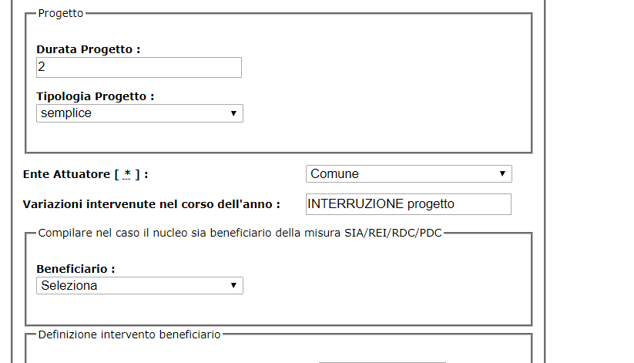
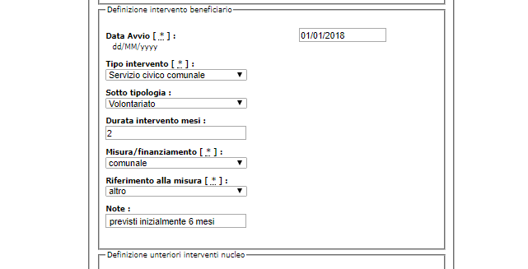
Allegato RD – Casi particolari 4
Interruzione progetto
ES.
Al 3 mese previsto avvio progetto il beneficiario interrompe il progetto
Selezionare nel progetto: sì
Compilare indicando i mesi di progetto effettuati e aggiungere nota riguardante l’interruzione nel campo Variazioni

Slide 18
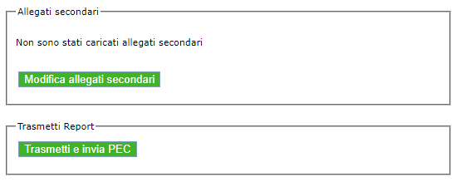
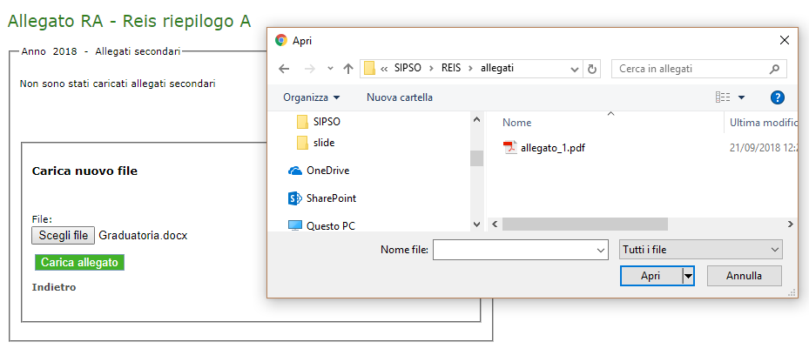
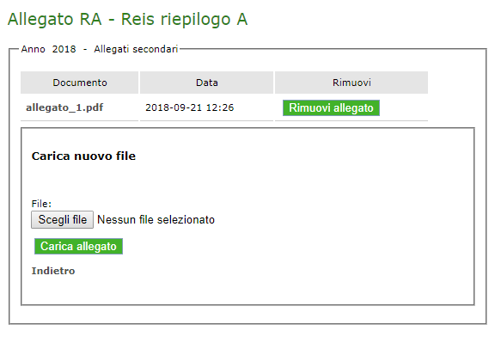
Allegato RD – Inserimento degli eventuali allegati secondari

Slide 19
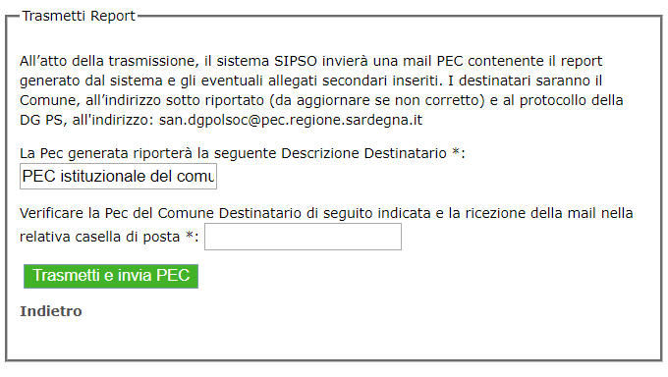
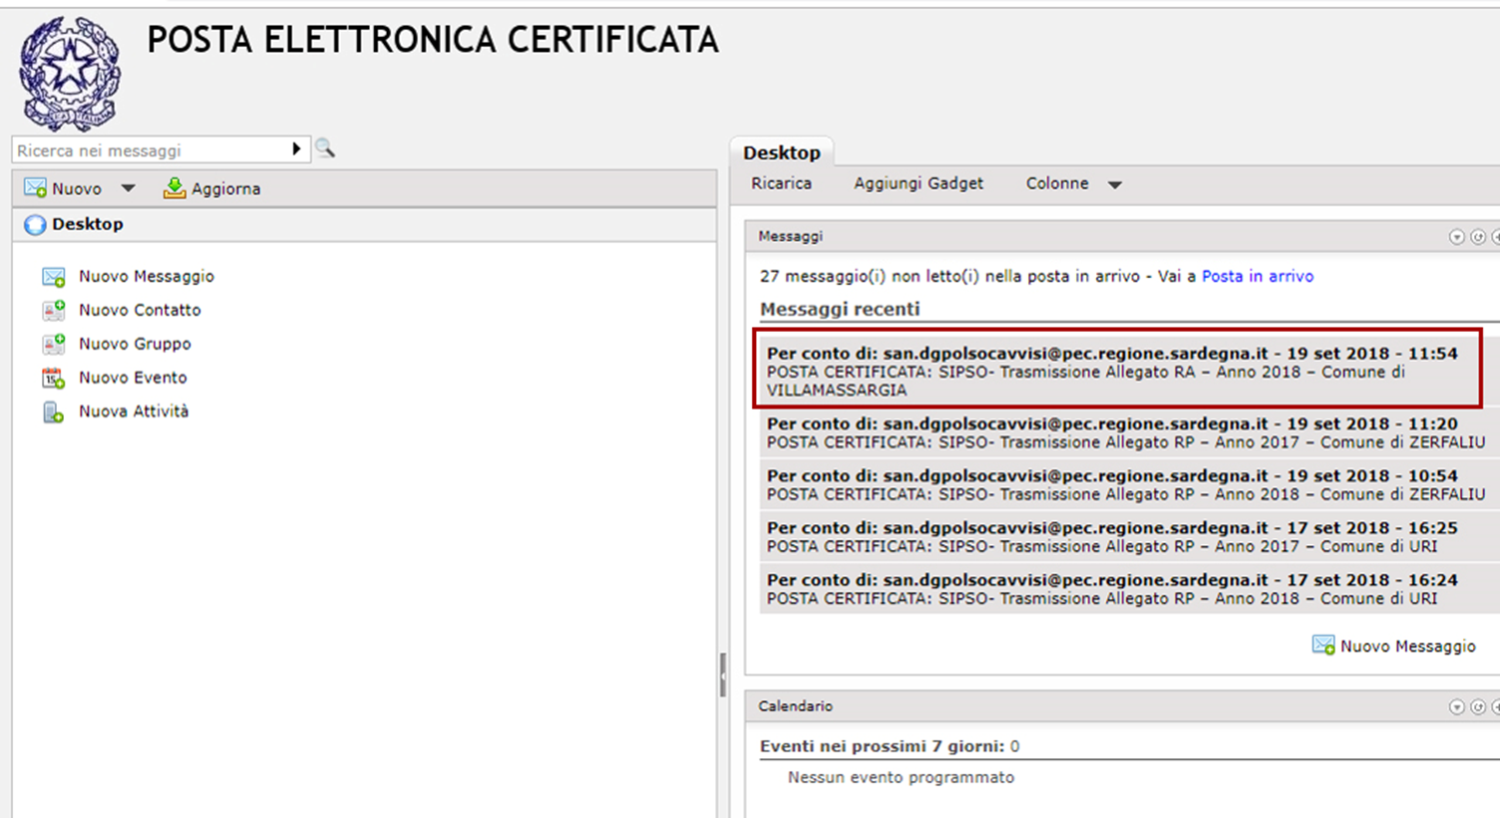
Allegato RD – La trasmissione (verifica trasmissione PEC)
pec.comune@pec.comune.it

Slide 20
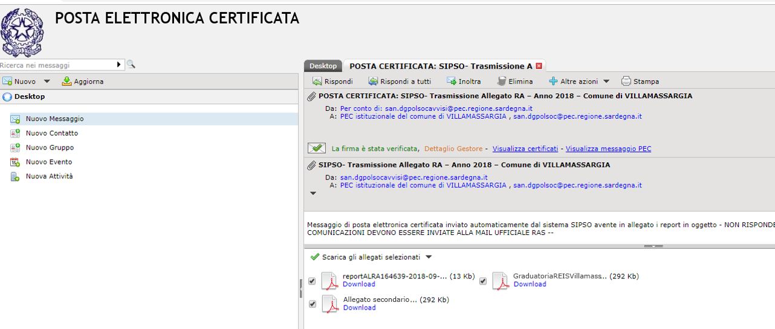
Allegato RA – Risultato trasmissione

Slide 21
GRAZIE dell’attenzione per ulteriori informazioni www.sardegnasociale.it/sipso per supporto: sipso.assistenza@sardegnait.it

